Slide 1
Motorické testy
TEST
Vědecky podložená zkouška, jejímž cílem je dosáhnutí kvantifikovatelného výsledku
TESTOVÁNÍ
    provedení zkoušky ve smyslu procedury
    přiřazování čísel, jež jsme nazývali měřením
© Tom Vespa

Slide 2
Motorické testy
Jedinec podrobený testování
- testovaná osoba (TO)
- proband
- respondent
Jedinec provádějící proces testování
- testující
- examinátor
© Tom Vespa

Slide 3
Motorické testy
V antropomotorice je jevem který testujeme chování člověka.
Při testování dodržujeme SYSTEMATIČNOST
- obsah testu je pro všechny TO stejný
- stejný je i způsob vyhodnocení výsledku
© Tom Vespa

Slide 4
Motorické testy
Motorické testy
- jejich obsahem je pohybová činnost vymezená pohybovým úkolem a příslušnými pravidly.
Zachycujeme buď průběh chování jedince nebo častěji konečný výsledek.
Ve specifických případech zaznamenáváme odezvu organismu na zátěž.
© Tom Vespa

Slide 5
Motorické testy
Motorické testy lze definovat jako:
Souhrn pravidel pro přiřazování čísel alternativám splnění pohybového úkolu, tj. pohybovým výkonům nebo řešením.
Přiřazená čísla nazýváme testové výsledky (skóre).
Testování je proces přiřazování testových výsledků.
© Tom Vespa

Slide 6
Motorické testy
Pohybový obsah testů:
- elementární úkol (stisknutí tlačítka)
- složitější pohybová kombinace
- umělé činnosti (asynchronní pohyby končetin)
© Tom Vespa

Slide 7
Motorické testy
V pedagogické i sportovní praxi se nejčastěji využívají testy
- maximální výkonnosti
(zvednutí břemen, atletické disciplíny, ale i dosažení minima chyb,..)
- typického pohybového projevu
(udržení motorického tempa, pohybové laterality)
© Tom Vespa

Slide 8
Dělení motorických testů
Dle zaměření:
- t pohybových schopností
(silové, vytrvalostní, rychlostní, koordinační)
- t pohybových dovedností
(plavecké, basketbalové, fotbalové, …)
- t specifické
(využití specifických pomůcek a testovacích zařízení)
© Tom Vespa

Slide 9
Dělení motorických testů
Dle místa provádění:
laboratorní
(dokonalá standardizace vyšetřovacích podmínek, použití citlivých přístrojů)
terénní
(přirozené prostředí známé sportoviště)
© Tom Vespa

Slide 10
Dělení motorických testů
Dle počtu osob:
individuální
(každý jedinec testován samostatně, zachování soukromí, většina laboratorních testů)
skupinové
(více jedinců současně, časově méně náročné, motiv soutěžení, většinou terénní)
© Tom Vespa

Slide 11
Dělení motorických testů
Dle stupně standardizace:
plně standardizované
(přesně formulovaný účel, efektivní výběr jednotlivých testů, které jsou již ověřeny, tabulky norem, literatura)
částečně standardizované – vlastní konstrukce
(obsah lze přizpůsobit pedagogickým nebo výzkumným cílům, lze je měnit, upravit podle vnějších podmínek,…)
© Tom Vespa

Slide 12
Testové systémy
Složené z většího počtu (minimálně dvou) samostatných testů, předkládaných při jedné příležitosti.
TESTOVÁ BATERIE
Všechny testy v ní obsažené jsou standardizovány současně a výsledky jednotlivých testů se kumulují do celkového výsledku (skóre baterie)
- homogenní
- heterogenní
TESTOVÝ PROFIL
volnější seskupení testů, souhrnný výsledek se neurčuje – např. atletický profil žáka
© Tom Vespa

Slide 13
Charakteristika motorických testů
validita - platnost
do jaké míry test skutečně měří, co chce měřit
vyjádřena indexem r [ 0 min – 1 max]
reliabilita - spolehlivost
dosažení stejného výsledku u stejné osoby při opakování
testu
objektivita - souhlasnost
dosažení podobných výsledku při testování jinou osobou
na jiném místě
© Tom Vespa

Slide 14
Účel testování
Jako zdroj informací pro řízení a plánování tělovýchovného procesu.
Nejčastěji je testování využíváno ke kontrole trénovanosti, rozvoje, zdatnosti, zdravotního stavu.
Selekce výběr talentů, kondičně nedostatečných, porovnání s populací – tvorba homogenních skupin
Predikce odhad do budoucnosti, odhalení rizik
Poradenství
Trénink účinnost metody, úspěšnost a cílení, motivace
Experimentální účely
- přijímání nebo zamítání vědeckých hypotéz
- analýza motorické výkonnosti populace
- porovnání výkonu sportovní – nesportovní populace
- vývojové studie motorické výkonnosti populace
© Tom Vespa

Slide 15
Historie motorických testů
Př. n. l. Řecko Sparta, armádní
17. a 18 stol první testy ve FR a ENG (1 kůň = 5 ENG = 7 FR)
19.stol využití jednoduché dynamometrie
GER Eiselen rozdělení cviků v TV podle obtížnosti
vypracování tabulek (turnéři)
zapojení medicíny a psychologie
antropometrie
v USA první testové baterie - 1890 (Guilick)
...atheltic-YMCA (100 yard, skok vysoký, trojskok, koule, šplh)
© Tom Vespa

Slide 16
Historie motorických testů
20. stol FR Norbert - komplexní test
(běhy, skoky, vrh, vzpírání,plavání, potápění)
SPORTOVNÍ ODZNAKY SWE, GER, USA
20.- 40. velký rozvoj testování... např. IOWA–BRYCE (docilita)
nárůst městské populace » snížení výkonnosti »
testování pro armádu
© Tom Vespa

Slide 17
Historie motorických testů
20. stol
50 » u nás organizovaně – střediska vrcholového sportu, odznak zdatnosti
další snižování výkonnosti populace
» projekty a testy na podporu pohybové aktivity
např. USA Cooper
zásadní oddělení rekreačního a výkonnostního sportu
zapojení WHO
© Tom Vespa

Slide 18
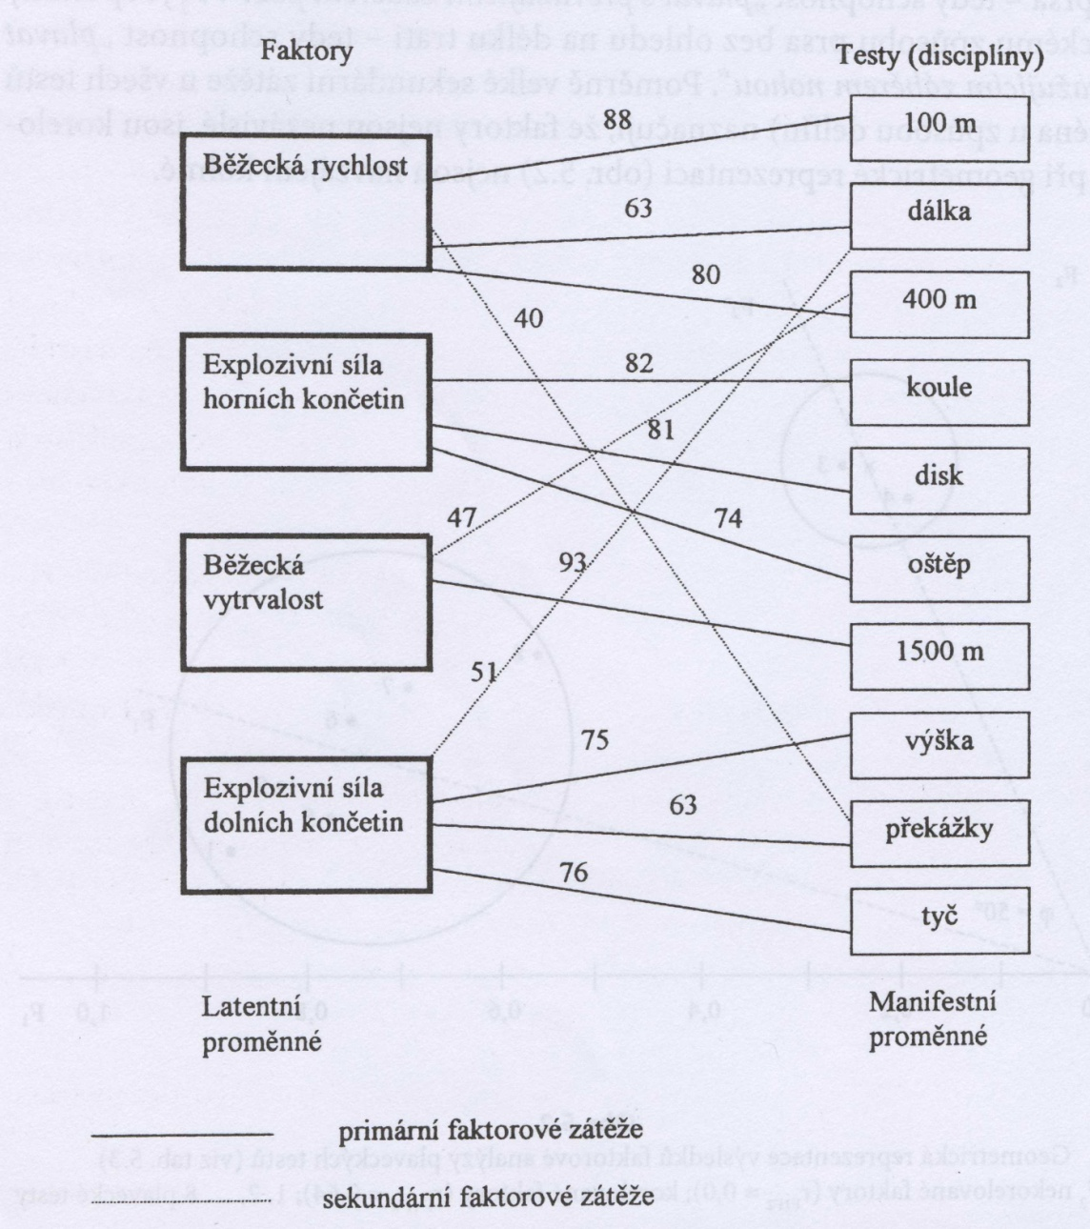
Faktory ovlivňující atletický desetiboj
© Tom Vespa

